Slide 1
Викторина
«В мире технологии»

Slide 2
1 конкурс “РАЗМИНКА”
“Шесть Е”. Во всех шести предложенных словах присутствует буква “Е”. Пользуясь определениями, отгадайте эти слова и впишите буквы в пустые клеточки:

Slide 3
Первая “Е” заключена в коре дерево
Этот “Е” у столяра в столе
Эта “Е” у инженера на столе
Это «Е» имеет каждая деталь
Эта “Е” нужна везде: и на уроке, и на стройке
Эта “Е” стоит в цехе
 |  | Е
 |  |  |  |  |  |  | Е
 |  |  | Е
 |  |  |  | Е
 |  |  | Е
 |  |  |  |  |  |  |  |  |  |  | Е

Slide 4
2 конкурс “ВИКТОРИНА”
-Закончи пословицу.
Сделал дело…
Дело мастера…
Что посеешь…
Делу время…
Терпение и труд…
Поспешишь…
Семь раз отмерь…
Лес рубят…
Умелые руки…
Без труда…

Slide 5
Задание «Блиц - опроса»
Вопрос 1. Винты и шурупы можно ввернуть и вывернуть с помощью…
Вопрос 2. Медь – металл, какого цвета?
Вопрос 3. Масштаб 1:4 указывает, что чертеж выполнен с уменьшением или увеличение
Вопрос 4. Киянка-это представительница народов Азии или что-то другое?

Slide 6
Задание на знание этикета.
- Вопрос 1. Почему, входя в помещение, мужчины снимают головные уборы?
- Вопрос 2. Чтобы весело было ехать, ты садишься в автобус с мороженым?
- Вопрос 3. Съев на улице конфету, ты тщательно сворачиваешь в маленький комочек и чтобы он не валялся под ногами, забрасываешь его на газон.
- Вопрос 4. Можно ли отказаться от подарка?

Slide 7
3 конкурс “РЕБУСЫ”
1) АЗОГОТКВА
2) ИЕЕЛДЗИ
3) ОНБЛША
4) ИПЛА
5) УРАБОНК
6) ОМОЛОТК
7) РЕВОСЛ
8) ЦЫНИНОЖ
9) НОЛОКВО
10) КАСЕТСМА
11) СОТСЛУ
12) КИЛЬПАНИН

Slide 8
Конкурс “В МИРЕ ПРОФЕССИЙ”
К названию профессий подберите ее описание:
1) Бондарь
2) Водопроводчик
3) Токарь
4) Чертежник
5) Плотник
6) Слесарь
А Устраняет неполадки водопровода, ремонтирует краны
Б На станке точит круглые детали
В Изготавливает клёпанные бочки
Г Выполняет чертежи
Д Обрабатывает металлы, используя ручные инструменты
Е Работает топором, строит дома

Slide 9
Вопросы к игре-викторине: "Кулинария"
1. Что, по народным представлениям, означало начало всего живого?
2. Слово, от которого не становится сладко во рту, сколько ни повторяй.
3. В средние века рыцари этот овощ носили на груди как талисман.
4. Дипломат и способ приготовления селедки.
5. Продукт, простудивший старика Хотта-быча.
6. Исходное сырье для изготовления кареты для Золушки.
7. Этот слегка надкушенный фрукт стал символом компьютеров "Макинтош".
8. Что приходит во время еды?
9. Где сливки отстоятся быстрее?
11.Из какого языка заимствовано слово "кухня"?
12. Откуда в России впервые появился чай?

Slide 10
Машиноведение"
1. Кто предложил первый проект швейной машины для пошива одежды?
2. Какая деталь швейной машины находится в чёрном ящике? Она называется так же, как одна из деталей велосипеда.
3. В каком городе в России был основан первый завод по производству швейных машин?
4. Какой завод стал центром швейного машиностроения в России?
6. Какую функцию выполняют желобки на лезвии иглы?
7. Как подбирают иглу и нитки для выполнения машинных работ?
8. Какая основная деталь швейной машины имеет название одежды?
9. В каком положении должна находиться игла при заправке верхней нити?
10. Какой завод стал центром швейного машиностроения: а) ГАЗ; б) ВАЗ; в) ПМЗ?

Slide 11
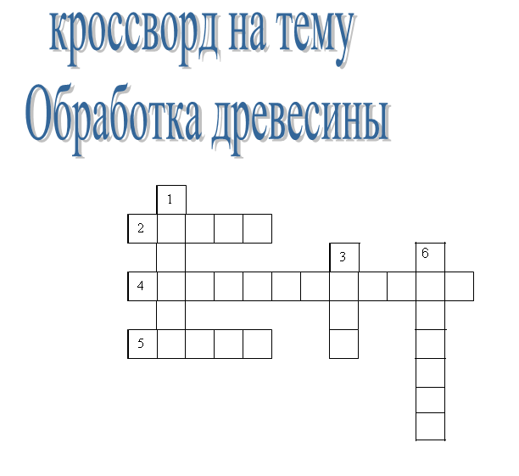
Конкурс “КРОССВОРД”

